Slide 1
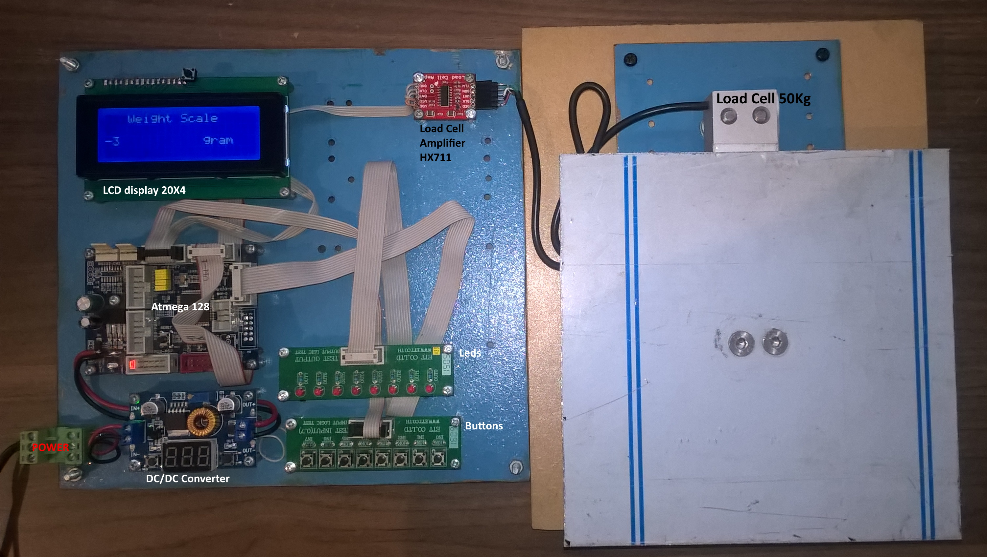
Balança Digital
Sérgio Manuel Salazar dos Santos
1020881

Slide 2
Sumário
Uma célula de carga vai ser o sensor de conversão entre o peso e uma diferença de potencial em tensão eléctrica.
Após obter este sinal será ligado a um amplificador com ADC dedicado para este tipo de funcionalidade, 24 bits de resolução, amplificação programável e taxa de transferência fisicamente alterável, trata-se do integrado HX711, com um protocolo de comunicação que lhe é próprio. Depois esta comunicação série vai ser entregue ao microcontrolador para ser tratada.
A programação do MCU as bibliotecas e drivers é implementado em linguagem C e o objetivo é para obter uma balança funcional de fácil utilização e calibração economicamente viável, assim ficar com uma balança pratica fácil de se replicar.

Slide 3
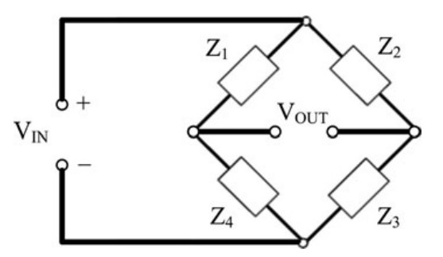
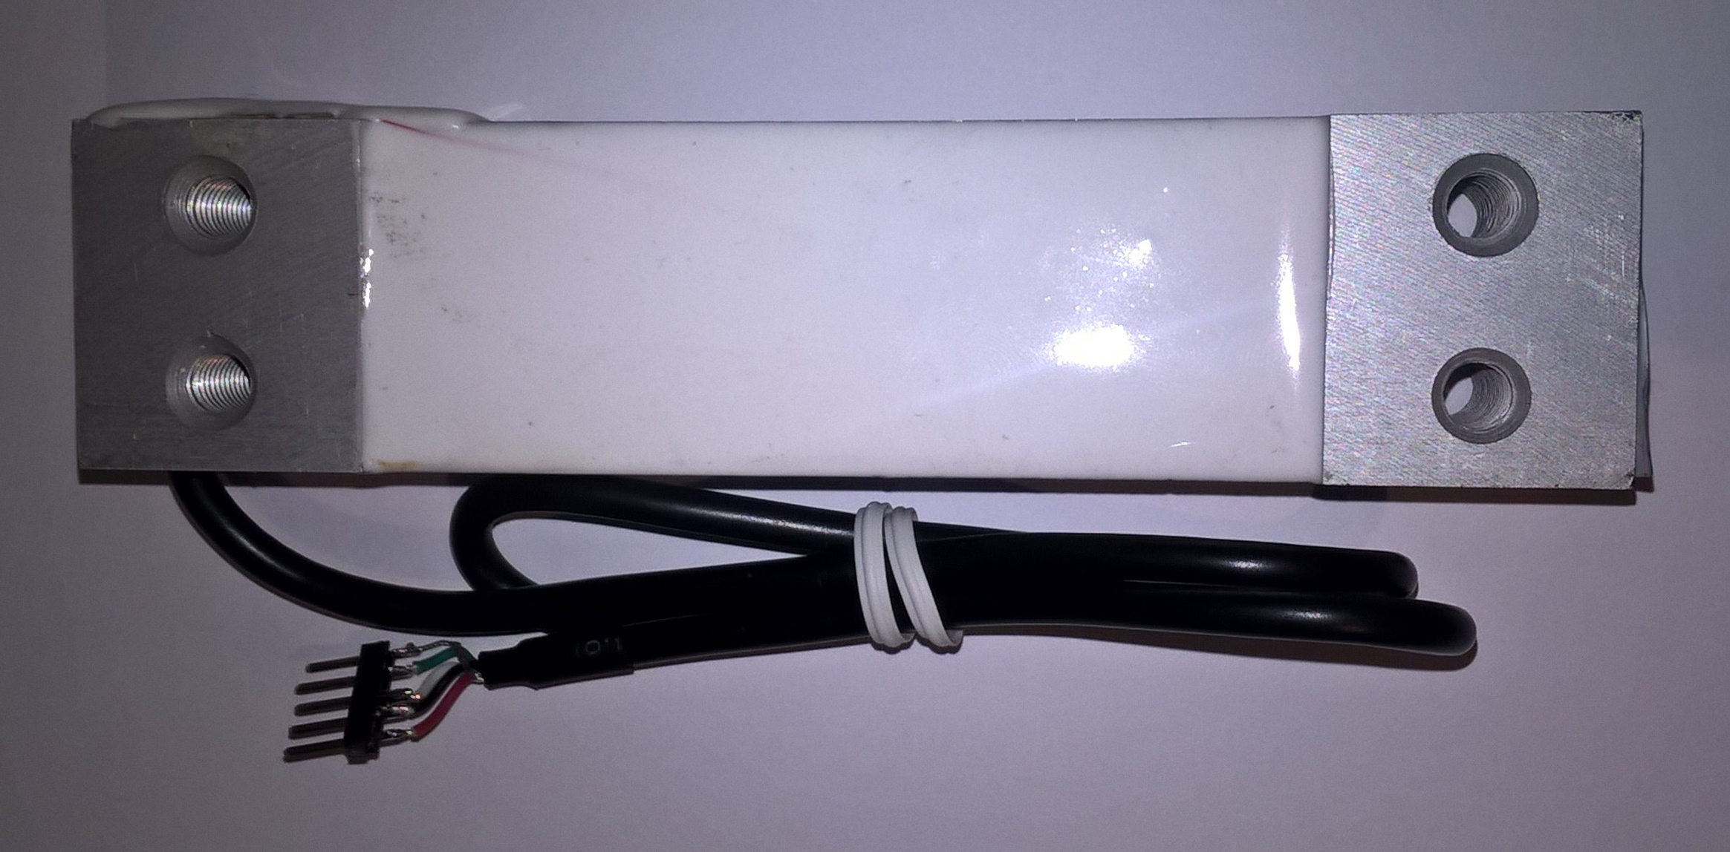
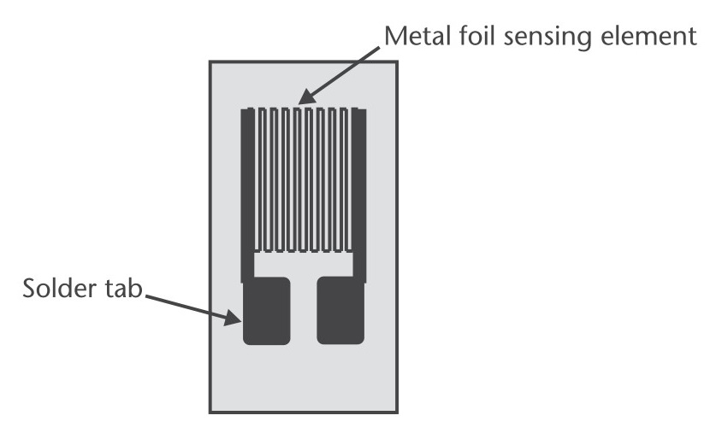
Sensor
A célula de carga é do tipo piezoresistivo em que os sensores estão ligados numa configuração de ponte de Wheatstone.
O efeito piezoresistivo foi descoberto pela primeira vez por Lord Kelvin em 1856, e a primeira aplicação com este efeito apareceu na década de 1930, cerca de 75 anos após sua descoberta.

Slide 4
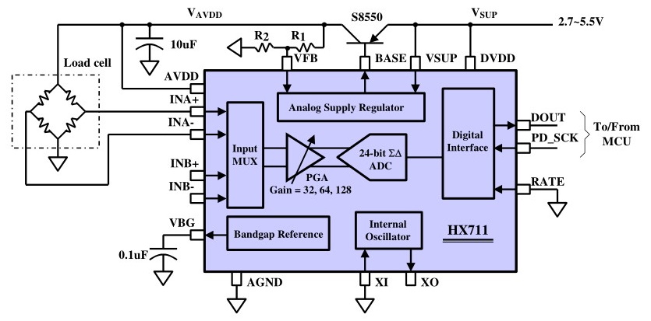
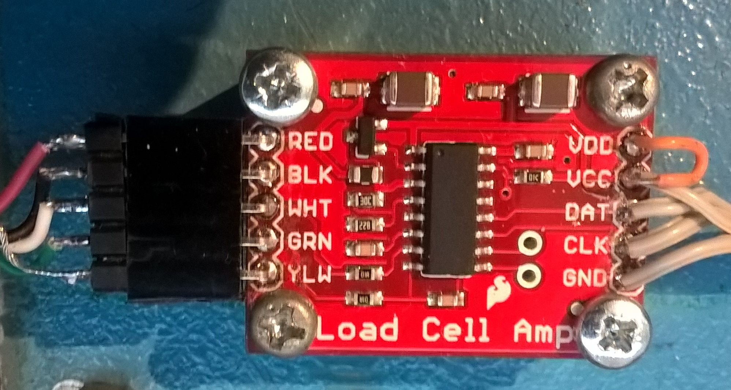
Amplificador de célula de carga
Load Cell Amplifier [ HX711 ]
10 ou 80 amostras por segundo.
Protocolo de comunicação proprietário.
Filtro de ruído da rede 50, 60 Hz.
Dois canais com ganhos programáveis por software.
24 bit de resolução, Etc.

Slide 5
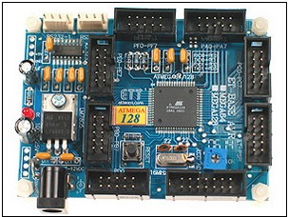
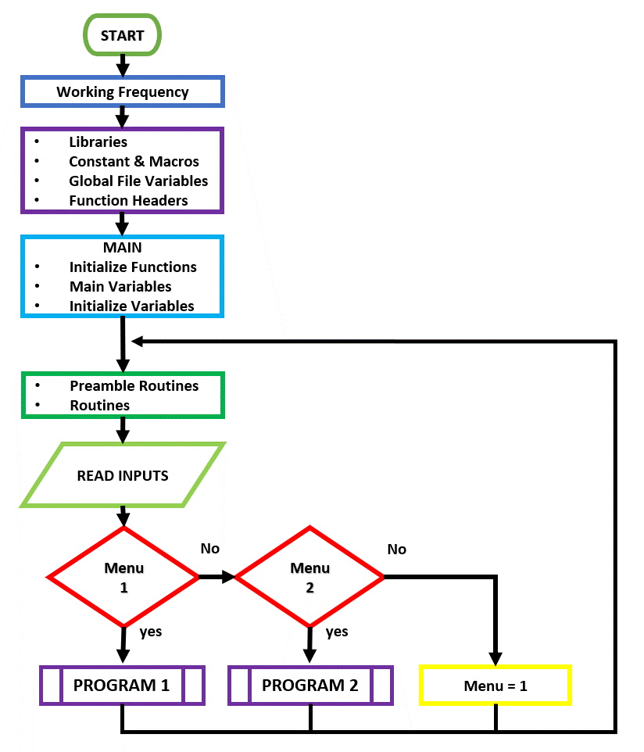


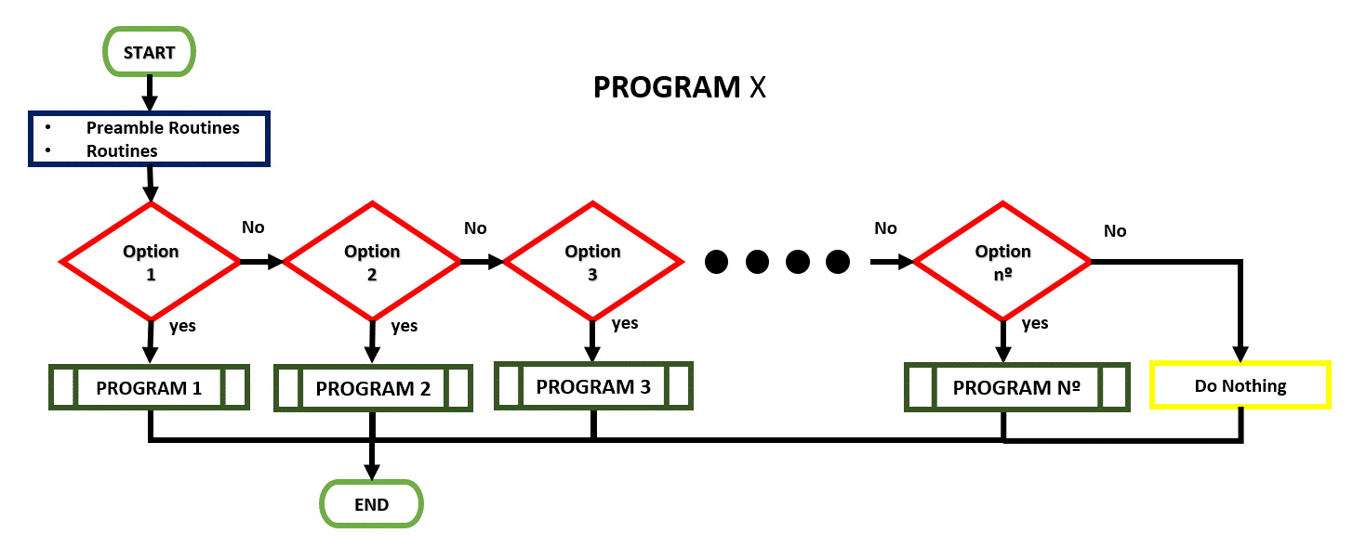
Microcontrolador e Programa
Atmega Controller Board ATMEGACONT128 https://www.futurlec.com/ATMEGA_Controller.shtml

Slide 6
Conclusões
Importância dos equipamentos ou ferramentas usadas no projeto tais como o multímetro e osciloscópio, que nos permite ter avanços significativos em afinações e ajustes.
A necessidade de habilidade de interpretar datasheets e manuais.
Acumular e documentar conhecimento (github).
Seguir uma metodologia sintática capaz de resolver qualquer problema com uma camada de abstração que simplifica significativamente o trabalho.

